Slide 1
EJB 3.0
Johannes Carlén - Jan Västernäs
Callista Enterprise AB

Slide 2
Vad tycker vi ?
Min ödmjukhet är byggd på 35 års framgångar
  Bert Karlsson
Det är min uppfattning. Och jag delar den.
  Alf Svensson
Kronan har flera mynt
  Gunnar Persson, Brynäscoach

Slide 3
Outline
Current Situation ( pre EJB 3.0 )
Java 5.0 Annotations
EJB 3.0 ( based on early draft – not complete )
Demo
Conclusion

Slide 4
Current situation

Slide 5
Current situation
EJB used to be the ”silver bullet”
Many people disagree
  Need Application Server
  Deployment Descriptors
  Callbacks
  Too much overhead
  Testing is difficult
  Persistence model (Entity Beans) sucks

Slide 6
Current situation
EJB also bring values
  Declarative Transactions & Security, Threading, Resource Pooling etc
  May not be needed by all applications
  Component Programming model
Strong Open Source alternate products has emerged
  Spring – IoC and much more
  Hibernate - persistence
  xDoclet – javadoc-driven source/configuration files generation

Slide 7
Java 5.0

Slide 8
Java 5.0
Annotations
Generics
  Map<Person, Integer> points = new HashMap<Person, Integer>
Autoboxing
  points.put(jan,5);
Enums
  enum Season { WINTER, SPRING, SUMMER, FALL }
Enhanced for-loop
  List<String> = . . . .
  for ( String s : list ) {
  System.out.println(s);
  }

Slide 9
Java 5.0 Annotations definitions
Use @ to define
  @Unittest public OrderImplTest {
  @WebService public OrderService
  @Async public shipOrder()
Can be used on class, interface, method, method parameter, field.
Annotation must be defined in an interface
  public @interface Unittest {
Can have arguments
  @Copyright(“Callista Enterprise AB”)
java.lang.annotation package

Slide 10
Java 5.0 Annotations usage
Parse source code
Runtime via new Class, Method and Field class methods
  Class myclass = OrderImplTes.class;
  for (Annotation a : myclass.getAnnotations()) {
  System.out.println("annotation: " + a.annotationType());
  }
  annotation: interface se.callista.annotate.Unittest

Slide 11
EJB 3.0
Extreme makeover

Slide 12
Overall goals with EJB 3.0
Decrease the number of required artifacts ( some are optional )
  Home, LocalHome, Local Interface
  Deployment Descriptors
  Vendor Deployment Descriptors
Use of annotations
POJO’s and POJI’s
Transparent persistence (POJO-based a la Hibernate )
Notes:
Expertkommittén som arbetar med specen har sneglat på befintliga populära ramverk och designmönster och satt upp ett antal *mål* för vad de vill uppnå. Vitsen med EJB 3.0 är att förenkla för oss
minska antalet artefakter, filer, klasser, vi måste skapa för att bygga en applikation
home interfacet har plockats bort helt
Det är heller inte nödvändigt att använda sig av dd:erna
…utan ett steg i förenklingen är att använda sig av annotation direkt i javaklasserna. Istället för att deklarera sina bönor i DD’n gör vi det med hjälp av annotations.
Entitetsbönor blir enkla POJO’s och businessinterfacen blir vanliga javainterface

Slide 13
Overall goals with EJB 3.0 (cont’d)
Enhancements of entity beans
  Inheritance and polymorphism
  Metadata annotations for ORM
  Enhancements of EJB QL – explicit inner and outer joins, subqueries, group-by, dynamic queries…
No callbacks
Dependency Injection
Decrease the requirements of checked exceptions
Out of container testing
Notes:
Man siktar också på att förenkla CMP-bönorna ordentligt.
…och precis som med vanliga javabönor kan vi nu användas oss av arv och polymorfism.
OR-mappningen annoteras direkt i sin POJO.
EJB QL utökas och förbättras till att bli mer kraftfullt med funktioner som explicita inner och outer joins, bulk updates och möjligheten att skapa dynamiska frågor.
Man plockar bort kravet att behöva implementera EJB callbacks
En Dependency Injection-mekanism läggs till som används för att injicera objekt från t ex JNDI-trädet
Kraven minskas på att använda sig av alla dessa checked exceptions
Ett klagomål med EJB idag är att man inte kan testa utanför applikationsservern. Enkla enhetstester blir omöjliga att bygga. Står ej med i specen idag men kravet har varit stort på detta så det är trolig att detta kommer med i specen framöver

Slide 14
Interface
DD…. Declare Directly
Declare your interface to be remote or local directly in your class file:
@Remote
public interface OrderService {
public OrderDTO findByOrderNo(Long orderNo);
}
Local interface declaration by @Local
Notes:
Vi behöver inte använda deployment deskriptorn utan kan enkelt deklarera remote eller local attribut på EJB-interface:t direkt i klassfilen
Inga RemoteException

Slide 15
Implementation
Set the the type of your EJB the same way:
@Stateless
public class OrderServiceBean implements OrderService {
…
}
Big difference compared with todays decoupled impl/interface
Notes:
Man definierar typen på sin EJB på samma sätt med Stateful / Stateless
Inga interface, inga callbacks

Slide 16
Transaction Handling
Set the the transaction attribute of the method:
@Tx(TxType.REQUIRESNEW)
public void updateOrder (OrderDTO order) {
…
}
Notes:
Den deklarativa transaktonshanteringen blir också väldigt enkel och transaktionstypen deklareras direkt på metoden med en annotation

Slide 17
Message Driven Beans
@MessageDriven
@ConnectionConfig( destinationType = javax.jms.Queue.class, destinationJndiName = “jms/orderconfirmation", durable = true, subscriptionId = "queueExample")
public class ConfirmationMDB implements MessageListener {
public void onMessage(Message recvMsg) {
...
Notes:
MDB:erna förändras inte mycket i sig utan utnyttjar annotations mm för att förenkla användandet

Slide 18
Dependency Injection
@Inject
  anything from JNDI
  Access objects like SessionContext, TimerService, UserTransaction, EntityManager, EJB’s, data sources, environment variables,
  JMS Queues etc
  @Inject
  private DataSource ds;
Notes:
Dependency injection-mekanismen förenklar mer för oss och vi kan injicera i princip vad som helst från jndi-trädet,
T ex usertransaction eller entitymanagern.
Tyvärr hanteras inte en generell dependency injection-mekanism utan vi får i princip bara ett sätt att bli av med JNDI-lookups
Så vill man ha en riktig mekanism för DI får man använda sig av en sådan container (Pico,Hivemind, Spring)

Slide 19
Dependency Injection
@EJB
  inject EJB references
  private OrderBean orderBean;
  @EJB(jndiName = "se.callista.Orderbean")
  public void setOrderBean(OrderBean orderBean) {
  this.orderBean = orderBean;
  }
@Resource
  access data sources
  other
Notes:
Två sätt att accessa en EJB via DI - @Inject-attributet som ett generellt alternativ eller ett mer direkt sätt via @EJB-taggen
@Resource-taggen får man för att kunna accessa resurser som t ex datakällor

Slide 20
Entity Beans
Plain Old Java Objects
Inheritance and polymorphism
O/R mapping with annotations
Allocate with new.
Accessed through the EntityManager
Notes:
Sedan vidare till ett område där man märker de stora förändringarna – entitetsbönor. Lite kort inledningsvis:
Entitetsbönorna är numer helt vanliga javabönor
En stor nyhet är ju att man inför arv och polymorfism i entitetsbönorna
OR-mappningen gör man direkt i javabönan med annotation
Vanliga javabönor - Man skapar dom först med ”new”.
Det är då ännu inte persistent utan ett objekt blir persistent m h a en Entitymanager

Slide 21
Entity Bean Definition
@Entity
@Table(name = ”CALLISTA_PRODUCT")
public class CallistaProduct implements java.io.Serializable {
private Long id;
private String name;
. . .
}

Slide 22
EntityManager
javax.ejb.EntityManager
Possible to attach, detach, reattach to/from EntityManager
public void create(Object entity); // attach
public <T> T find(Class<T> entityClass, Object primaryKey);
public <T> T merge(T entity); // reattach
public void remove(Object entity);
public Query createQuery(String ejbqlString);
public void flush();
public void evict(Object entity); // detach
...
Notes:
nytt koncept i EJB men samma mekanism känns igen från persistensramverk som top link, jdo och hibernate
EntityManagern är ett interface som har metoder för att skapa/ändra/ta bort instanser och för att hitta entiteter med primärnyckeln samt att ställa frågor
Man hänger alltså på sina objekt på EntityManagern för att göra dem persistenta…
Man kan också koppla loss dem för att t ex skicka det till en klient som uppdaterar och sen skickar tillbaka där man sedan hakar på det igen för att uppdatera i databasen

Slide 23
Making objects persistent
@Inject
private EntityManager entityManager;
public void create(CallistaProduct product) {
entityManager.create(product);
// entityManager.flush();
}

Slide 24
Deleting objects
@Inject
private EntityManager entityManager;
public void delete(CallistaProduct product) {
entityManager.remove(product);
// entityManager.flush();
}
Notes:
Flsuh görs av Entitymanagern även innan läsningar

Slide 25
Updating objects
@Inject
private EntityManager entityManager;
public void update(CallistaProduct product) {
entityManager.merge(product);
// entityManager.flush();
}
Notes:
Application transaction is considered in future releases

Slide 26
Entity Beans – mapping tables & attributes
@Entity
@Table(name = "PURCHASE_ORDER")
public class Order implements java.io.Serializable {
private int id;
private String customerName
private Date orderDate
@Id(generate = GeneratorType.AUTO)
public int getId(){return id;}
@Column(name=”CUSTOMER_NAME”, length=80)
public String getCustomerName(){ return customerName; }
public Date getOrderDate(){ return orderDate; }
Notes:
Vi går in och kikar på ett exempel på en entitetsböna:
- först talar vi om att detta är en entitetsböna
- sedan gör vi själva mappningen mot databasen och talar om vilken tabell som motsvarar själv klassen
- attributen definierar vi precis som en vanlig javaböna
- sedan kommer vi till mappningen av de enskilda fälten
- i denna klassen har vi ett id som primärnyckel som genereras automatiskt
- vi har också ett datum- och ett namnattribut som man mappar med hjälp av attributet ”Column”.
- Utelämnar man detta förutsätts att attributet i klassen och fältet i databasen har samma namn

Slide 27
Entity Beans – one-to-many (1)
Order:
@OneToMany(cascade = CascadeType.ALL,
fetch = FetchType.EAGER)
@JoinColumn(name = "order_id")
public Collection<OrderItem> getItems() {
return items;
}
Notes:
Det blir också enkelt att hantera ett-till-många-relationer
Man använder OneToMany-taggen och sätter t ex argumenten CascadeType som här säger att om en order skapas så skapas även tillhörande orderrader
FetchType används för att tala om ifall man också skall hämta orderraderna när man hämtar ordern. För att hämta endast när man frågar efter dem använder man typen ”Lazy”
Man talar också om vilken kolumn som används för att sätta relationen mellan ordern och orderraden

Slide 28
Entity Beans – one-to-many (2)
OrderItem:
@Entity
public class OrderItem implements java.io.Serializable {
private Order order;
@ManyToOne
@JoinColumn(name = "order_id")
public Order getOrder(){ return order;}
}
Notes:
På andra sidan relationen – i orderraden - talar man också om vilken kolumn som används och skapar en koppling till föräldern på motsvarande sätt

Slide 29
Queries
@Inject
private EntityManager manager;
public List<Customer> findByLastName(String lastName){
Query query = manager.createQuery(
  "from Customer c where c.lastname = :lastname");
query.setParameter(”lastname", lastName);
return (List<Customer>) query.listResults();
}
Notes:
Hur får man då tag i entiteter?
Genom EntityManagern så kan man ställa frågor m h a EJB Query Language
Här är ett enkelt exempel på hur man kan få tag i en customer-instans genom att fråga på efternamnet

Slide 30
Calling the service
List<Customer> customerList = service.findByLastName("Svensson");
for (Customer c : customerList) {
System.out.println(c.getName());
}
Notes:
Ok så långt allt väl, men hur gör man då från en klient för att få tag i den här instansen
Genom Initial Context gör jag en lookup för att få tag i min service, i detta fallet implementerad som en stateless-böna.
Med den instansen anropas sedan findByLastName där jag får resultatet i en lista som jag sedan loopar igenom och skriver ut namnet på varje instans

Slide 31
Object Relational Mapping
Object model is NOT equal to Database schema
Fine-grained Objects, aka Complex attributes
  Company having a Billing Address and Home Address, all attributes in one Table – three Objects
Inheritance
  See coming slides
Derived properties
  Exists in the Object but not in the Database
Notes:
Detta erbjuder alla OR-mappningsverktyg, nu även EJB3 entity beans

Slide 32
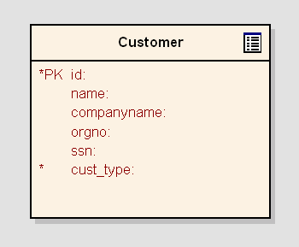
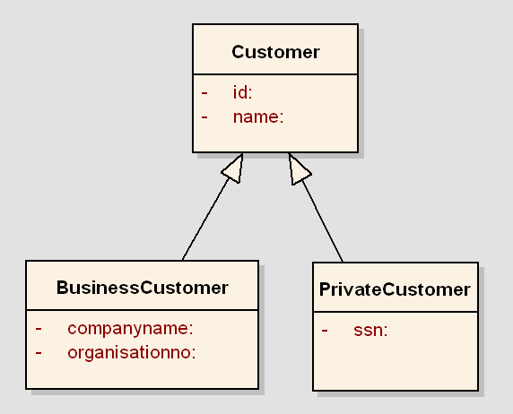
Entity Beans - inheritance
Three ways to implement inheritance. First up…
Single table strategy
Notes:
Gå lite snabbare här – inte så detaljerat
Det finns tre olika sätt att implementera arv på:
Single table:
Klasserna i arvshierarkin mappas till en tabell som använder sig av en kolumn, som speglar vilken subklass som är aktuell

Slide 33
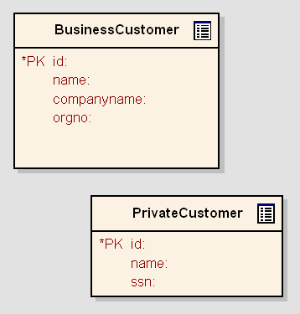
Entity Beans - inheritance
One table per subclass
Notes:
Man kan också ha en tabell per subklass. varje tabell innehåller de ärvda attributen plus de enskilda attributen.
Mindre effektiv eftersom en union måste göras i SQL-frågan.

Slide 34
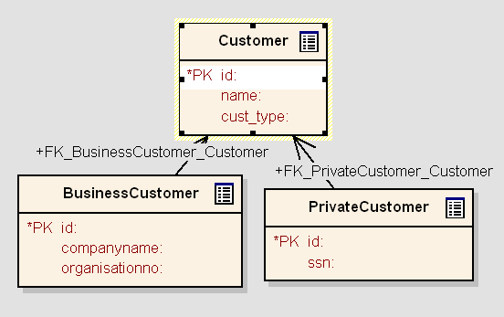
Entity Beans - inheritance
Join table strategy
Notes:
Superklassens attribut (alltså de gemensamma attributen) ligger i en tabell.
Varje subklass representeras sedan av en separat tabell som innehåller de fält som är specifika för just den subklassen. Primärnyckeln används som främmande nyckel för att få kopplingen till superklassen
Den här lösningen blir mycket ineffektiv i djupa arvshierarkier eftersom en eller *många* joins måste göras för att hämta själva instansen

Slide 35
Join table strategy
@Entity
@Inheritance(strategy = InheritanceType.JOINED, discriminatorType = DiscriminatorType.STRING)
@DiscriminatorColumn(name = ”CUSTOMER_TYPE")
public class Customer implements java.io.Serializable {
@Entity
@Inheritance(strategy = InheritanceType.JOINED, discriminatorType = DiscriminatorType.STRING, discriminatorValue = ”B_CUST")
public class BusinessCustomer extends Customer {

Slide 36
Demo - Callista Store EJB3.0
Eclipse 3.1 M4, compile-checking favorite Notepad
JBoss 4.0.1 with EJB3 Preview 2
Ant build
Changes – less code
  No DAO:s
  No SQL
  No Deployment Descriptors
  No Home Interfaces
  No callbacks
Changes – more code
  Annotations
Notes:
Beskriv objekten
Visa några bönor
Visa någon service
Kör GUI.
Kör polymorfistiska exemplet

Slide 37
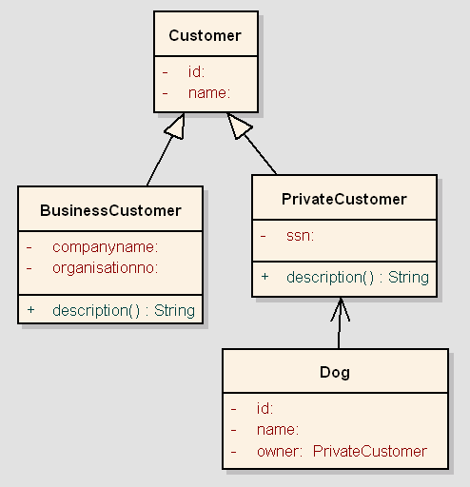
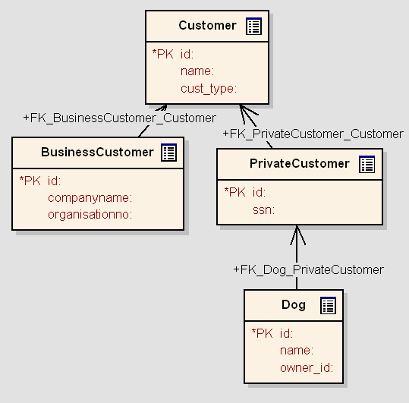
Demo content
Polymorfistic Query on Customer
  Find all customers
  call description() abstract method for each hit

Slide 38
Conclusion

Slide 39
Good news
Easier development – less artifacts
  POJO + POJI + Annotations
Entity beans – completely new
  Transparent, POJO-based
Dependency Injection
  Better for testing
Is a specification – not some proprietary open source
  Vendor competition
  Portability

Slide 40
Concerns
Timing – when will it be ready ?
  Spring+Hibernate is gaining momentum
Out of container testing. Not in the spec yet.
  Maybe ”next release”
Dependency Injection – not a full implementation
  Inject non-JNDI POJO:s ?

Slide 41
Questions ?

Slide 42
EJB 3.0
Coming to an Application Server near you soon
Considerably easier to use

Slide 43
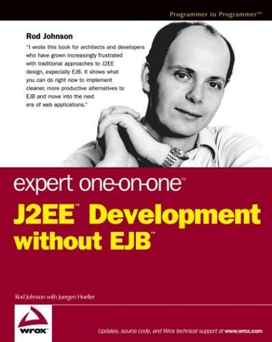
Rod Johnson 14 april
Färgstark kille !
Självkostnad c:a 1000:-
Börja bearbeta din chef nu.
Preliminärt intresse till Maria
Välkommna!

